Slide 1
Ярославская
область
Департамент
инвестиций и промышленности
Ярославской области
О деятельности Центра комплексной поддержки предпринимательства
«Мой бизнес»
2018-2019 годы
Ярославль, июль 2019

Slide 2
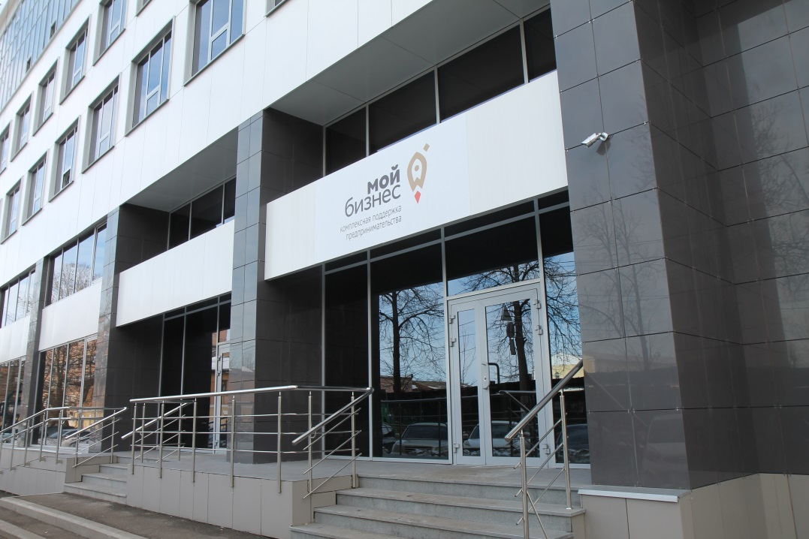
ЦЕНТР КОМПЛЕКСНОЙ ПОДДЕРЖКИ ПРЕДПРИНИМАТЕЛЬСТВА «МОЙ БИЗНЕС»
Открыт в октябре 2018 года
Удобная и комфортная среда, где предприниматель может получить весь спектр качественных услуг и сервисов для ведения его бизнеса и для решения его бизнес-ситуации по принципу «одного окна»
г. Ярославль, ул. Свердлова, дом 25 Д, 3 этаж,
телефон (4852) 59-47-54

Slide 3
РЕГИОНАЛЬНАЯ ЛИЗИНГОВАЯ КОМПАНИЯ
Предмет лизинга
Субъект
ИМП
РЛК
Взаимодействие в рамках
лизинговой сделки
Оплата
оборудования
Высокотехнологичное и инновационное оборудование
Промышленное оборудование
Медицинское оборудование
Оборудование в сфере переработки и хранения с/х продукции
* новое (не бывшее в употреблении) оборудование
Пакет документов, авансовый взнос, лизинговые платежи
Условия финансирования
Требования к лизингополучателю
Субъект индивидуального и малого предпринимательства (ИМП)**
Лизингополучатель осуществляет один или несколько видов деятельности, относящихся к приоритетным отраслям и видам экономической деятельности
Процентная ставка | 6% - годовых – для российского оборудования 8% - годовых для иностранного оборудования
Сумма финансирования | От 2,5 млн рублей до 200 млн рублей
Авансовый платеж | От 15% от стоимости предмета лизинга
Срок лизинга | До 60 месяцев
Обеспечение | Наличие поручительства собственников, контролирующих более 50% долей/акций Лизингополучателя
Профиль клиента
Величина дохода
До 800 млн руб.
Среднесписочная
числ. сотрудников
До 100 человек
Срок регистрации
Не менее 12 месяцев

Slide 4
РЕГИОНАЛЬНАЯ ЛИЗИНГОВАЯ КОМПАНИЯ
ПОКАЗАТЕЛИ ДЕЯТЕЛЬНОСТИ РЛК
1002
План на 2019 год
1731 млн. руб.
Количество рассматриваемых сделок по состоянию на 03.07.2019
18 ед.
345
Портфель заявок с реализацией в 3 квартале 2019 года
451 млн. руб.
0
2 кв.2018
4 кв.2018
2 кв.2019
Всего за период 3 квартал 2018 года – 2 квартал 2019 года: 64 сделки на сумму
1002,5 млн. руб.

Slide 5
ФОНД ПОДДЕРЖКИ МАЛОГО и СРЕДНЕГО ПРЕДПРИНИМАТЕЛЬСТВА
Капитализация
589,99
млн.
руб.
на 1 июля 2019 года
МИКРОЗАЙМЫ
ПОРУЧИТЕЛЬСТВА ПО ДОГОВОРАМ ФИНАНСИРОВАНИЯ
Ставка
5 – 7,5%
КРУПНЕЙШИХ
ФИНАНСОВЫХ ОРГАНИЗАЦИЙ
РЕГИОНА
Ставка
0,75%
7
КРЕДИТНЫХ ПРОДУКТОВ
Срок
до 3 лет
14
Срок
до 5 лет
Сумма
до 5 млн. руб.
Сумма
до 38,5 млн. руб.
ОБЕСПЕЧЕНИЕ:
ОБЕСПЕЧЕНИЕ:
ЗАЛОГ: транспортные средства, оборудование, недвижимость (кроме жилой), товары в обороте, вновь приобретаемое имущество
ПОРУЧИТЕЛЬСТВО: юридические лица, индивидуальные предприниматели, физические лица в возрасте от 21 года до пенсионного возраста
не более 70% от суммы финансирования
не менее 30 % от суммы финансирования
ПОКАЗАТЕЛИ ДЕЯТЕЛЬНОСТИ ФОНДА
 | Предоставлено займов | Предоставлено поручительств
По итогам 2018 года | 107 займов 177,58 млн руб. | 26 поручительств 149,11 млн руб.
По итогам 1 полугодия 2019 года | 42 займа 81,35 млн руб. | 10 поручительств 88,72 млн руб.
Планируется по итогам 2019 года | 98 займов 172 млн руб. | 29 поручительств 155 млн руб.

Slide 6
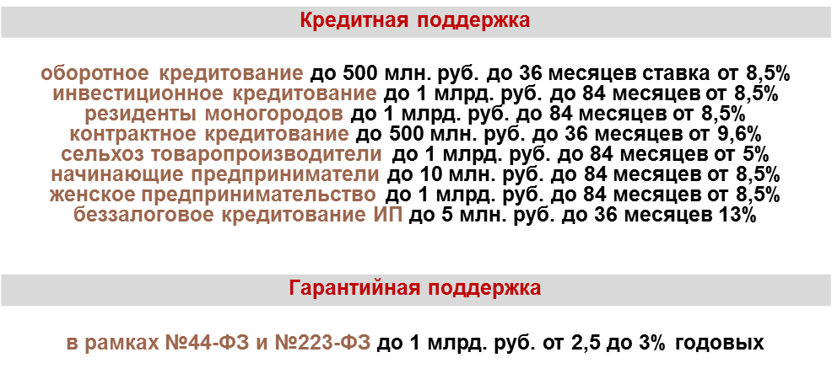
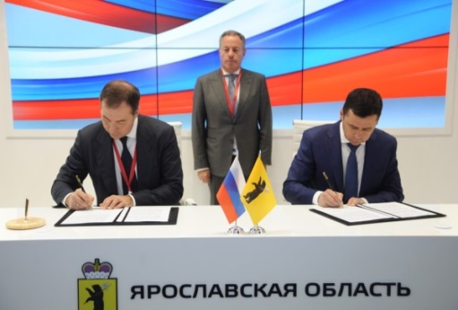
МСП БАНК
Общий объем кредитования СМиСП в 2018 году составил 55,8 млрд.руб.
Собственный капитал
20,6
млрд.
руб.
на 1 июня 2019 года
Общий объем кредитной поддержки субъектов МСП Ярославской области на 01.07.2019 г. – 45 млн. руб.
Плановое значение по доведению льготного финансирования в 2019 г. – 275 млн. руб.
ОФИС МСП БАНКА
в ЯРОСЛАВЛЕ
Задача
Расширение доступа субъектов МСП к льготным финансовым ресурсам

Slide 7
ФОНД РАЗВИТИЯ ПРОМЫШЛЕННОСТИ и АПК
АГРОПРОМЫШЛЕННЫЙ КОМПЛЕКС
Целевые займы 7,25%, срок до 12 месяцев
ПРОМЫШЛЕННОСТЬ
Льготные займы (от 1 до 5%)
Целевые заемные средства предприятиям агропромышленного комплекса выдаются на закупку
- Зерна;
- Муки, произведенной в Ярославской области;
- Овощей для консервирования;
- Сырья (шоколадной массы);
- Сельскохозяйственного сырья;
- Рыбопосадочного материала и специализированных кормов для выращивания аквакультуры;
- Рыбы для переработки;
- Молока, закупленного в Ярославской области;
- Сушенных овощей, цикория, гороха, грибов, ягод;
- Сырья для производства чая и кофе.
Сумма займа | Срок займа | Бюджет проекта
МАРКИРОВКА ЛЕКАРСТВ
5-50 млн руб. | до 2 лет | -
ЦИФРОВИЗАЦИЯ
20-500 млн руб. | до 5 лет | от 25 млн руб.
СТАНКОСТРОЕНИЕ
50-500 млн руб. | до 7 лет | от 62,5 млн руб.
ЛИЗИНГОВЫЕ ПРОЕКТЫ
5-500 млн руб. | до 5 лет | от 20 млн руб.
КОНВЕРСИЯ
80-750 млн руб. | до 5 лет | от 100 млн руб.
ПОВЫШЕНИЕ ПРОИЗВОДИТЕЛЬНОСТИ ТРУДА
50-300 млн руб. | до 5 лет | от 62,5 млн руб.
РЕЗУЛЬТАТЫ РАБОТЫ
 | АПК | ФРП
Выдано займов по итогу 2018 года | 566 млн руб. | 10,5 млн руб.
Цель в 2019 году | 650 млн руб. | 46,5 млн руб.
Программа «Совместные займы» с региональным ФРП
(Софинансирование 30% / 70%)
Сумма займа | Срок займа | Бюджет проекта
ПРОЕКТЫ РАЗВИТИЯ
20-100 млн руб. | до 5 лет | от 40 млн руб.
КОМПЛЕКТУЮЩИЕ ИЗДЕЛИЯ
20-100 млн руб. | до 5 лет | от 25 млн руб.
Notes:
По субсидиям:
В 2017 году по линии Минпромторга России промышленным предприятиям Ярославской области предоставлены субсидии по различным направлениям деятельности (компенсация части затрат, связанных с выпуском и поддержкой гарантийных обязательств в отношении высокопроизводительной самоходной и прицепной техники; компенсация части затрат на содержание рабочих мест; компенсация части затрат на производство и реализацию пилотных партий средств производства потребителям; субсидии на реализацию инвестиционных проектов и (или) выплату купонного дохода по облигациям; субсидии организациям автомобилестроения, сельскохозяйственного машиностроения, транспортного машиностроения, энергетического машиностроения, на компенсацию части затрат на транспортировку продукции; субсидии организациям легкой и текстильной промышленности на возмещение затрат на уплату процентов по кредитам субсидии организациям народных художественных промыслов) на общую сумму 1 195 051 750 рублей.
Получатели субсидий – ПАО «Автодизель» (ЯМЗ), ООО «Завод дорожных машин», ОАО «Рыбинский кожевенный завод», АО «Русская механика», ЗАО «Единство», ООО «Мастерская майолики Павловой и Шепелёва», ЗАО «Фабрика «Ростовская финифть».
Гранты – не предоставлялись.
По программам ФРП –
7 актуальных программ (2 из которых включены в программу «Совместные Займы» с региональным фондом промышленности и АПК ЯО). По этим программам снижены основные параметры входа предприятия в проект).

Slide 8
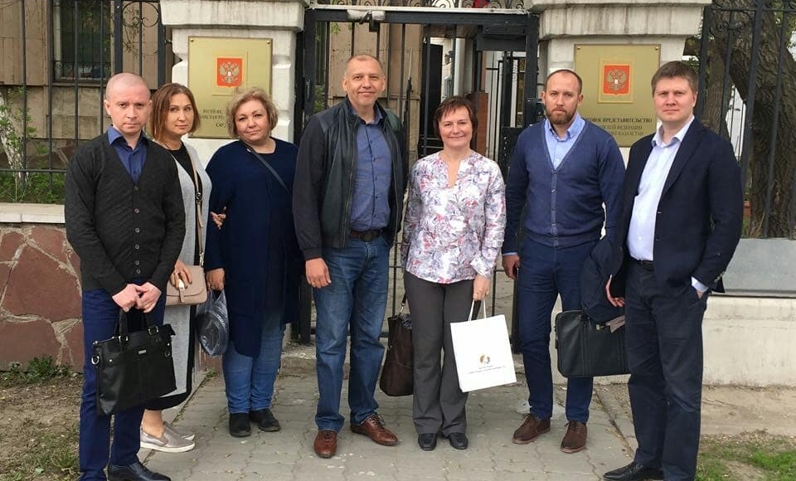
ЦЕНТР ЭКСПОРТА
Итоги II квартала 2019
Более 400 МСП
клиенты ЦЭ ЯО
прошли «КУРС ЭКСПОРТЕРА» в Школе экспорта РЭЦ в Ярославле в 2017 - 2019 гг.
190 МСП
40 МСП
Стали участниками выставок и бизнес-миссий в 1-м полугодии 2019 года
УСЛУГИ:
• Консультирование по вопросам экспортной деятельности
• Подготовка и перевод на иностранные языки презентационных и других материалов, создание сайтов на иностранных языках
• Организация переговоров с иностранными партнерами в Ярославской области
• Организация участия СМиСП в международных выставках, международных и межрегиональных бизнес-миссиях
• Организация круглых столов, семинаров, мастер-классов и др. мероприятий по тематике экспортной деятельности
• Содействие в сертификации
• Содействие в размещении СМиСП на международных электронных торговых площадках
• Содействие в поиске и подборе иностранного партнера
• и другие.
ВО 2-м ПОЛУГОДИИ 2019 ГОДА ПЛАНИРУЕТСЯ:
Международные выставки в Казахстане, Узбекистане, Франции, Польше, Китае.
Бизнес-миссии во Францию, Вьетнам, Турцию, Казахстан, ОАЭ, Болгарию, Чехию, Белоруссию.
Задача
Формирование сервисной модели предоставления поддержки СМП,
в т.ч. модернизация системы поддержки экспортеров

Slide 9
РЕГИОНАЛЬНЫЙ ЦЕНТР ИНЖИНИРИНГА
ЦЕЛЬ
ПРОЕКТА:
Создание центра компетенций, призванного сформировать в регионе инфраструктуру инжиниринга и облегчить доступ предприятий малого и среднего бизнеса к новым технологиям, модернизации и техническому перевооружению, повысить уровень технологической готовности СМиСП, развить систему инжинирингового аутсорсинга
НЕ ИНЖЕНЕРНЫЕ УСЛУГИ
1 | Определение индекса технологической готовности
2 | Содействие в разработке программ модернизации/технического перевооружения/ реконструкции производства, содействие в составлении бизнес-планов/ТЭО/ инвестиционных меморандумов
3 | Содействие в получении маркетинговых услуг
4 | Анализ потенциала предприятия
5 | Патентные услуги
6 | Квалификационная оценка субъекта малого и среднего предпринимательства и Разработка индивидуальной карты развития предприятия
7 | Международная сертификация предприятия по ISO 9001, IRIS, HASSP и др.
ИНЖЕНЕРНЫЕ УСЛУГИ
1 | Разработка конструкции узлов и деталей по заданию заказчика
2 | Разработка управляющих программ, алгоритмов обработки узлов и деталей
3 | Разработка конструкции узлов и деталей по заданию заказчика, изготовление опытных образцов промышленных изделий, технологического оборудования, отдельных узлов и деталей, оснастки
4 | Разработка и моделирование процессов обработки узлов и деталей, включая их оптимизацию
5 | Подбор инструментов и оптимизация технологических процессов
6 | Разработка конструкторской, технической и технологической документации по европейским стандартам.
• 10% за счет предпринимателя
• Патентные услуги – 20% за счет предпринимателя
• 25 % за счет
предпринимателя
УСЛОВИЯ:
• Производственные предприятия малого и среднего бизнеса Ярославской области
• Отсутствие просроченной задолженности по налоговым и иным обязательным платежам

Slide 10
РЕГИОНАЛЬНЫЙ ЦЕНТР ИНЖИНИРИНГА
На 1 полугодие 2019 года
1 | Оказано 116 консультаций семидесяти девяти уникальным субъектам МСП и физ. лицам, планирующим стать предпринимателями
2 | Оказано 12 инженерных и неинженерных услуг.
3 | Шесть инженерных и неинженерных услуг – выполнение 95%, шесть – выполнение 50%.
4 | По десяти услугам идут конкурсные процедуры по отбору подрядчиков
5 | Прибыль центра на 30 июня составила 147,5 тыс рублей
6 | Подготовлена конкурсная документация на закупку оборудования РЦИ
План 2019 год
1 | Оказано 106 инженерных и неинженерных услуг.
2 | Прибыль центра составит 820 тыс. рублей
3 | Проведено 4 обучающих семинара
4 | Закуплено оборудование РЦИ в полном объеме.

Slide 11
ЦЕНТР ОКАЗАНИЯ УСЛУГ ДЛЯ БИЗНЕСА
Правительство Ярославской области
✓
Постановление Правительства ЯО от 27.04.2018 № 318-п «Об организации на территории Ярославской области центров оказания услуг для бизнеса»
57 услуг, оказываемых в ЦОУ для бизнеса
Определение организации, на базе которой будет создан ЦОУ путем открытия территориально обособленного структурного подразделения ГАУ ЯО «МФЦ»
Открытие ЦОУ в Ярославской области
сентябрь 2018
Удобная и комфортная среда, где предприниматель может получить весь спектр качественных услуг и сервисов для ведения его бизнеса и для решения его бизнес-ситуации по принципу «одного окна»
✓
✓
Результат
✓
Улучшение условий ведения предприни-мательской деятельности и развитие новых форматов и сервисов для субъектов малого и среднего предпринимательства
по принципу «одного окна»
✓
Задача
Формирование сервисной модели предоставления поддержки СМП

Slide 12
ЦЕНТР ПОДДЕРЖКИ ПРЕДПРИНИМАТЕЛЬСТВА
КОНСУЛЬТАЦИИ ПО НАПРАВЛЕНИЯМ
ФИНАНСЫ
СЕРТИФИКАЦИЯ
РЕКЛАМА
ГОСПОДДЕРЖКА
МАРКЕТИНГ
ПАТЕНТОВАНИЕ
ПРАВО
КАДРЫ
СЕМИНАРЫ
В 2018 году проведено более 60 мероприятий
На 2019 год запланировано 63 мероприятия
КОНФЕРЕНЦИИ
ФОРУМЫ
Итоги за 2018 г.
Поддержка оказана более 1 700 МСП,
в т.ч. более 1 000 МСП приняли участие обучающих мероприятиях
ТРЕНИНГИ АО «КОРПОРАЦИЯ «МСП»
Увеличение количества получателей поддержки до 2 140 МСП
План на 2019 г.
УЧАСТИЕ В ВЫСТАВКАХ

Slide 13
Департамент
инвестиций и промышленности
Ярославской области
150014, г. Ярославль, ул. Свободы, 62
тел.: (4852) 40-19-03, факс: (4852) 40-01-54
е-mail: der@yarregion.ru
www.yarregion.ru

